Slide 1
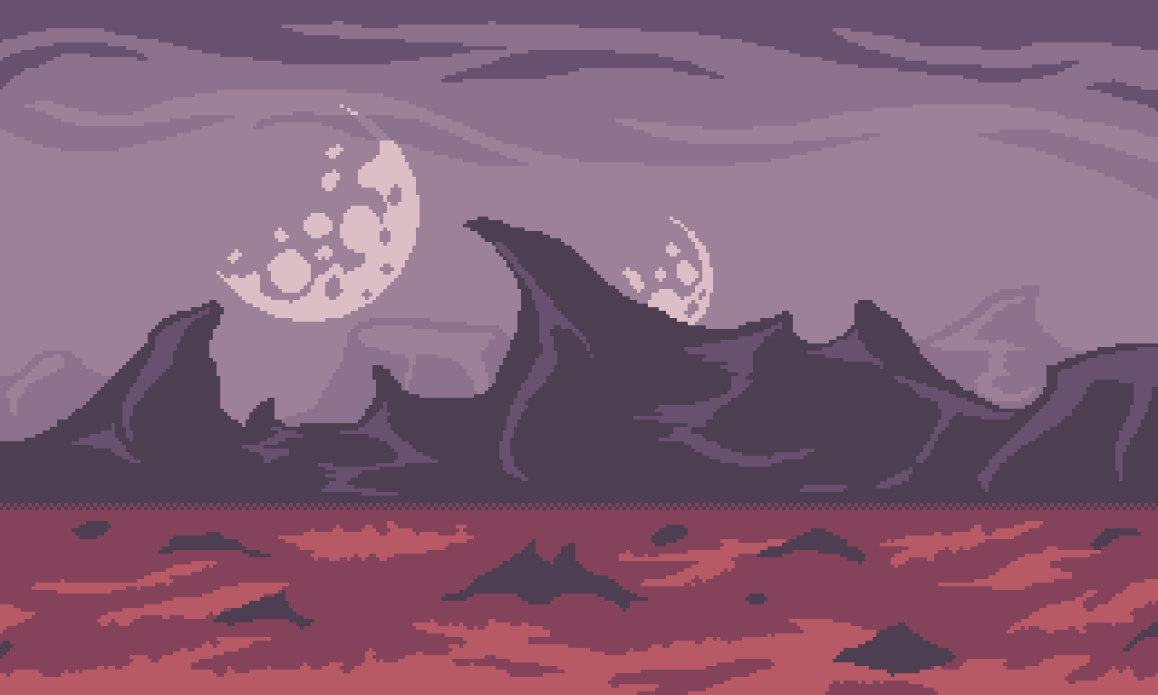
AlterBorne
Skapare:
Malin, Simon, Lydia, David

Slide 2
Upplägg
Vem har gjort vad?
Swing/jframe, varför inte JavaFx?
46 klasser. Fler tidigare.
Mvc
Spela spel
Malin
Simon
David
Lydia
Frågor ☺

Slide 3
Malin:
Uppbyggdnads utveckling
- Kaos
- MVC
- Värden sparas ej.
- MasterModel
MasterLoop (hemmagjord thread)
Loot system
LevelUp system
Shop system
Weapons/Armor/Potions

Slide 4
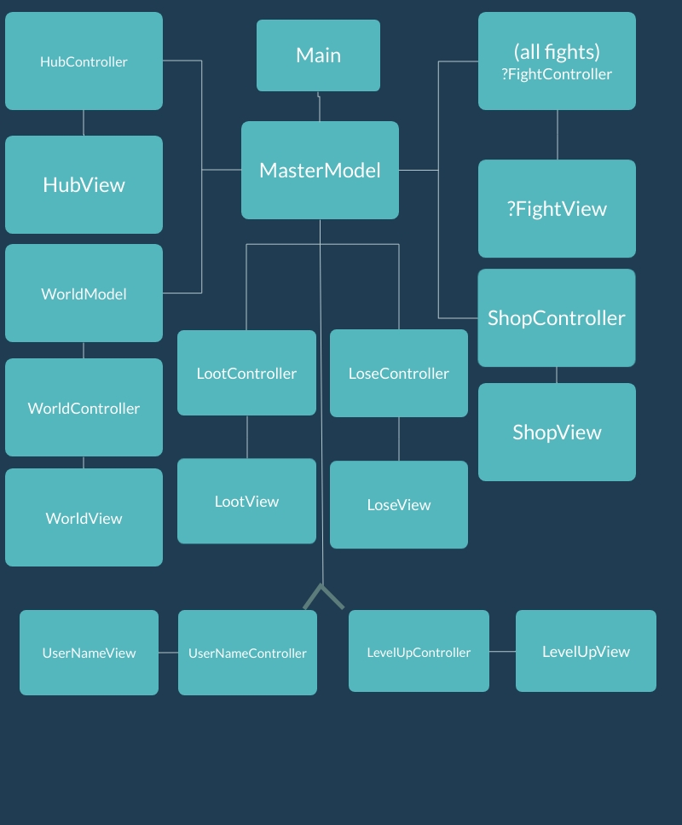

Slide 5
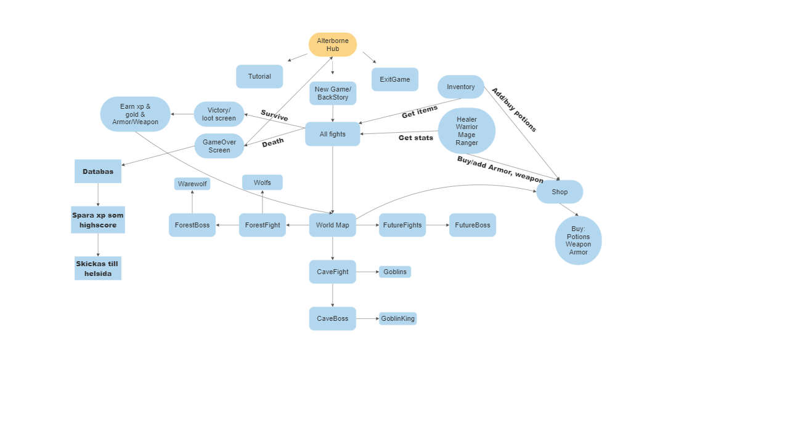

Slide 6
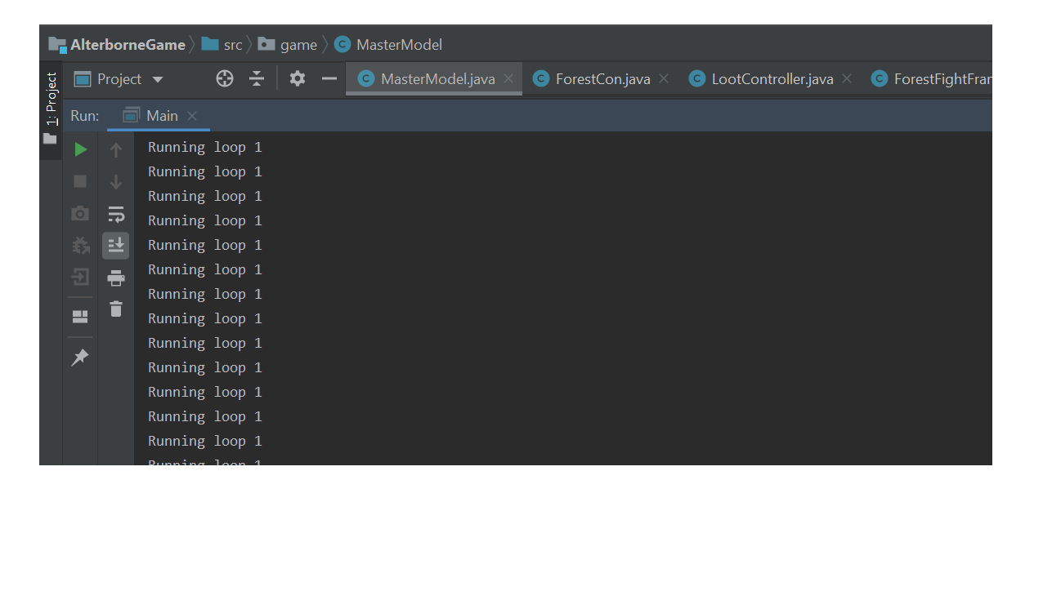
else if (loops == 100000) { break; } loops++; } if (!broken) { masterLoop1(); }
MasterLoop

Slide 7
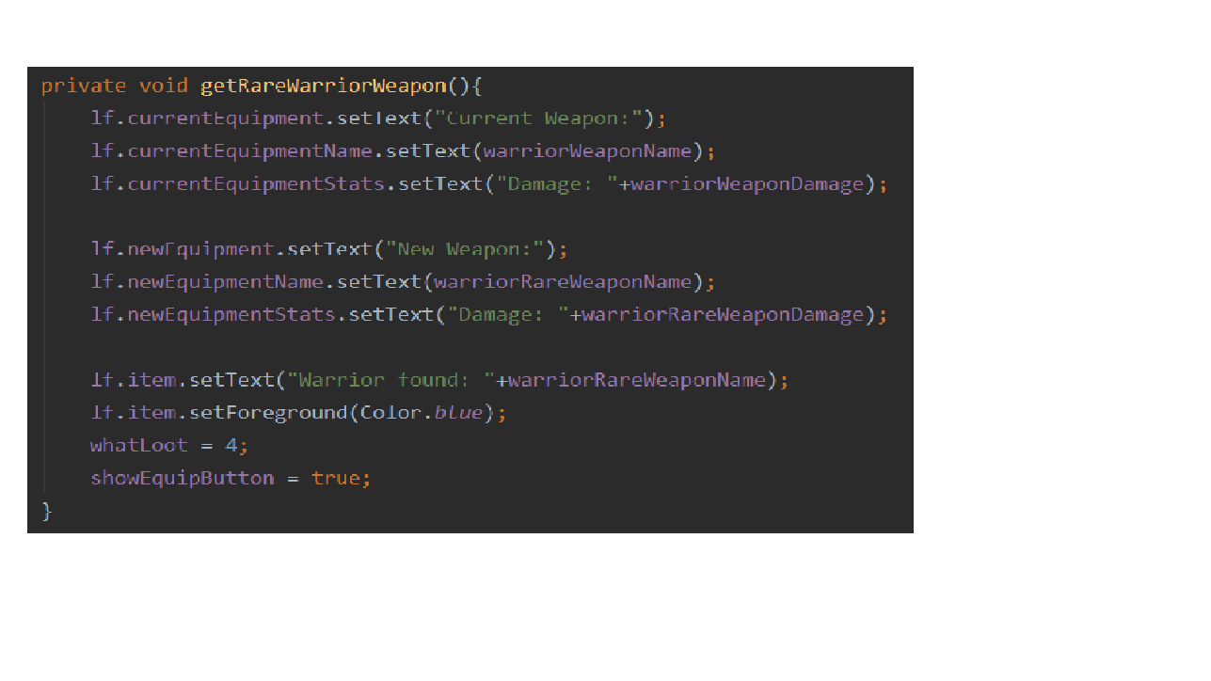
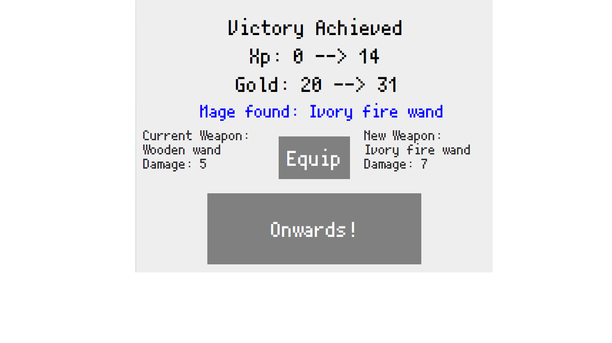
LootScreen
Genererar Guld/XP
Genererar loot
Equip loot

Slide 8
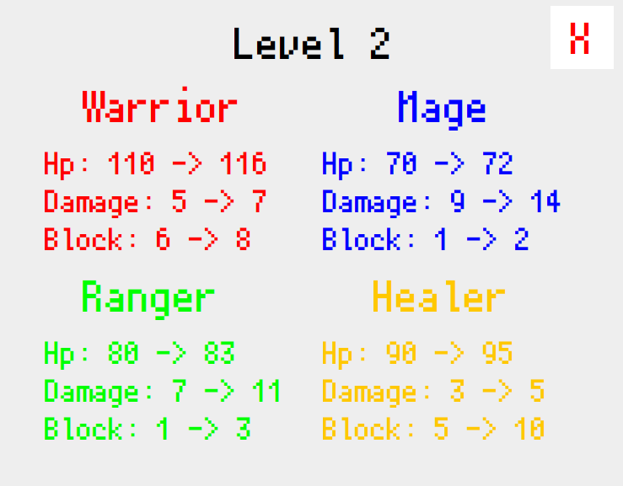
LevelUp
warriorStats[0] += warriorLevelUpStats[0]; warriorStats[1] += warriorLevelUpStats[1]; warriorStats[2] += warriorLevelUpStats[2]; warriorLevelUpStats[0] += warriorLevelUpStats[0]; warriorLevelUpStats[1] += warriorLevelUpStats[1]; warriorLevelUpStats[2] += warriorLevelUpStats[2];

Slide 9
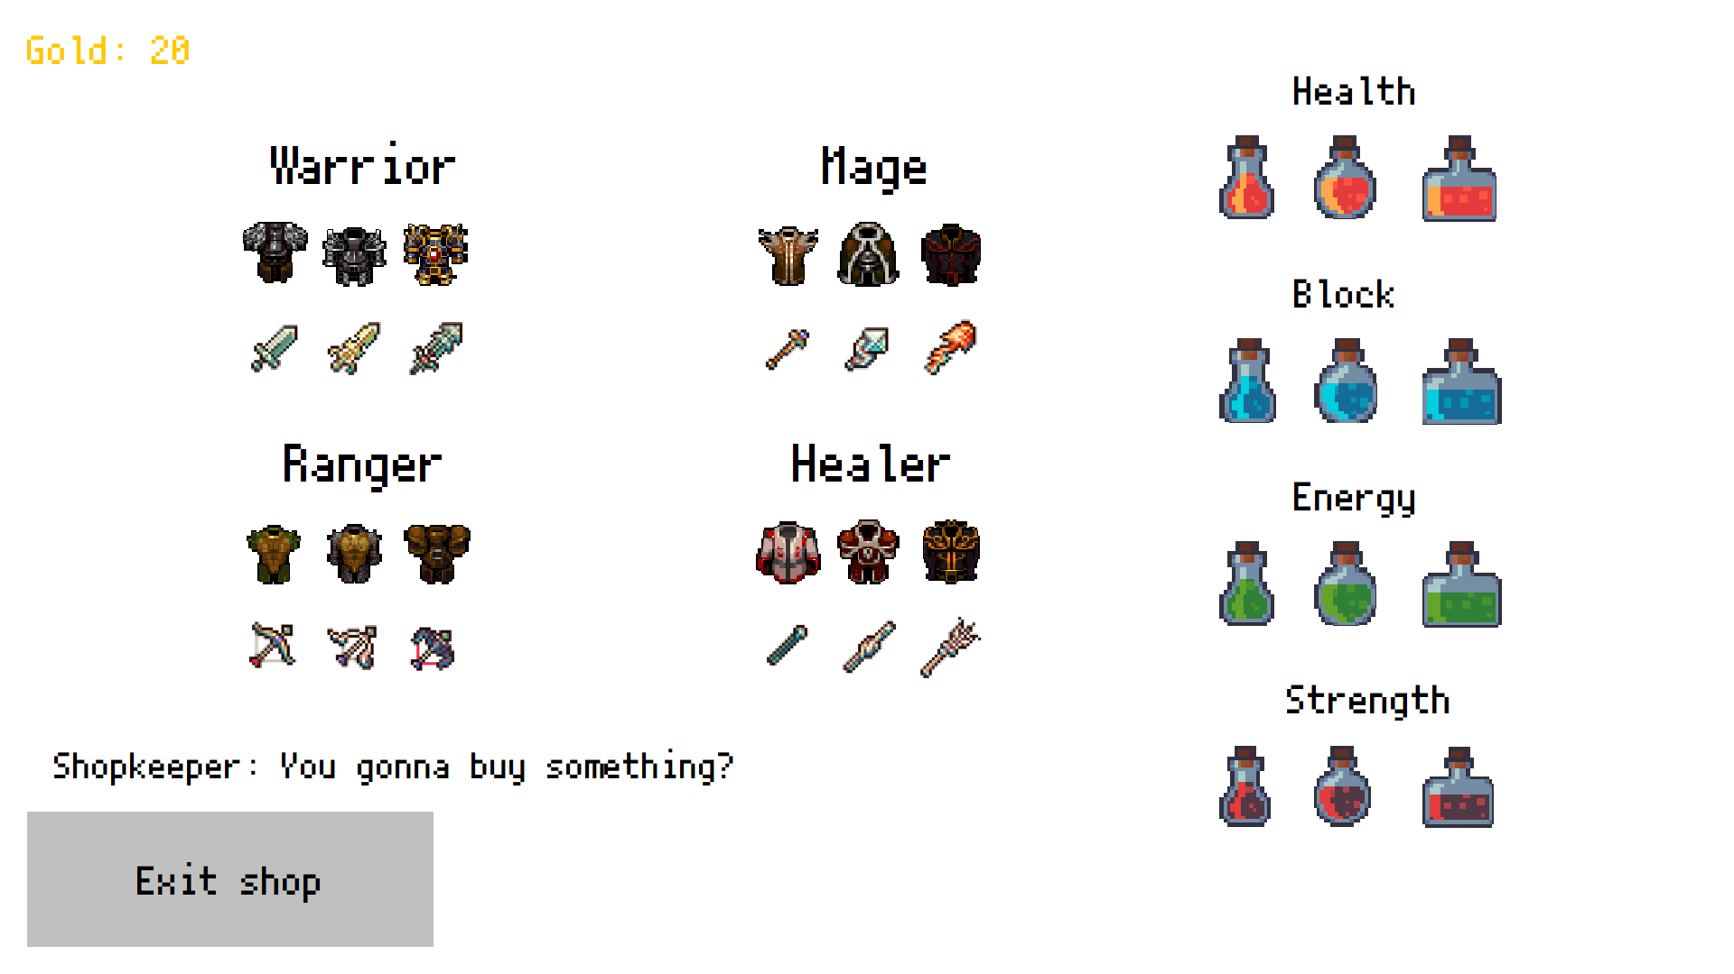
Shop
Bilder i buttons med actionListeners
Hover, se priser/shopkeeper

Slide 10
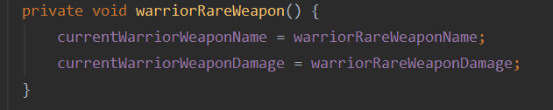
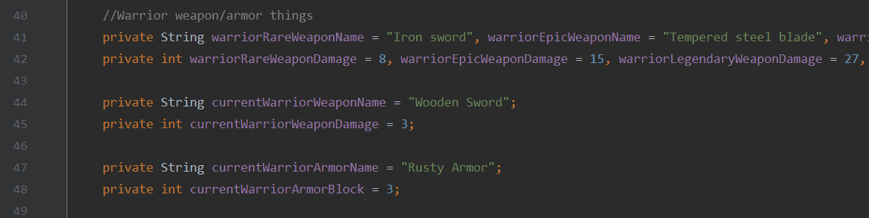
Vapen / armor / potions
- I början, olika klasser
Sparas i MasterModel
Equip
private int[] ownedPotions = new int[12];

Slide 11
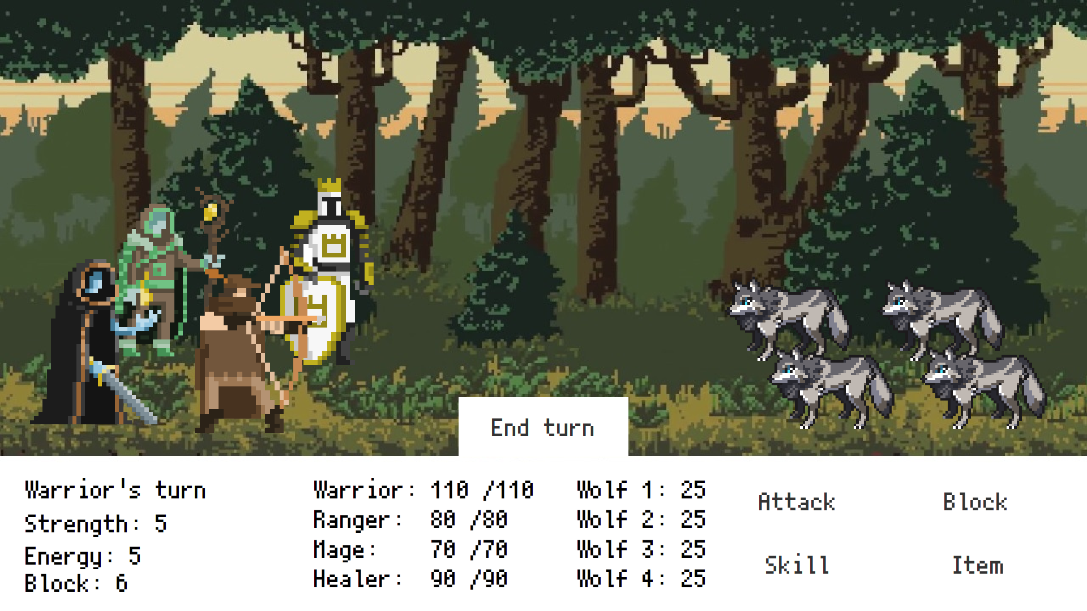
Simon
Simontest
Kordenater/timers/megamath
problem/error/fix
Musicpick

Slide 13
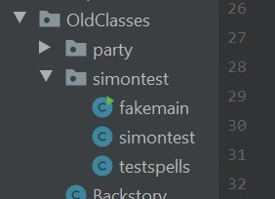
simontest

Slide 14
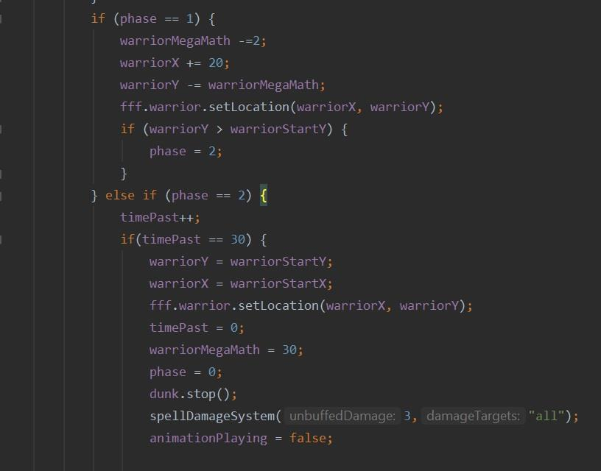
Standard animation

Slide 15
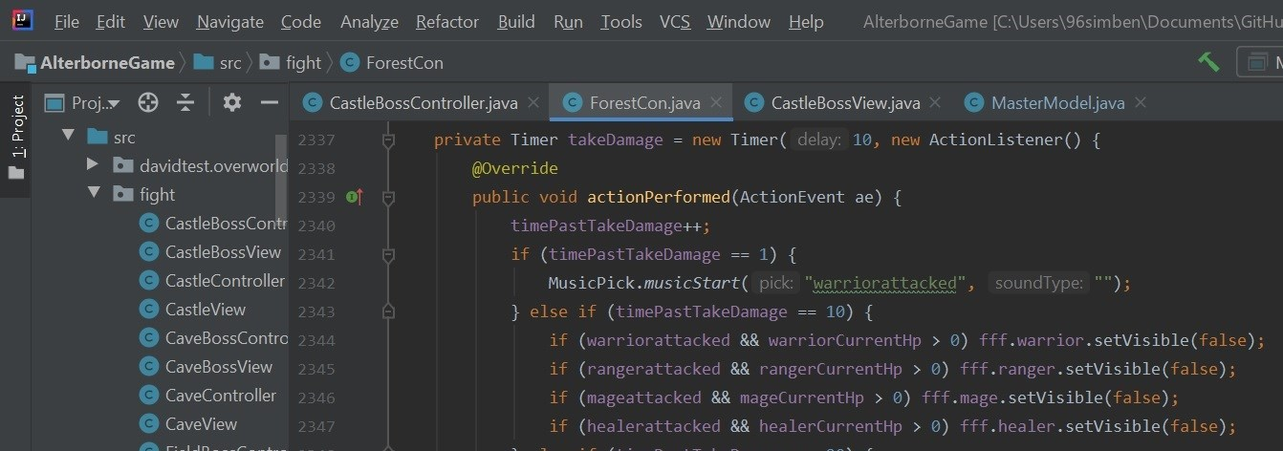
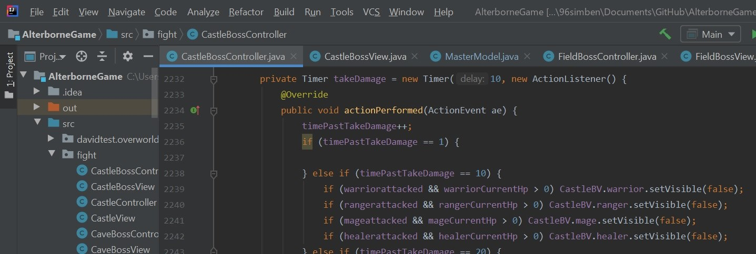
Problem

Slide 16
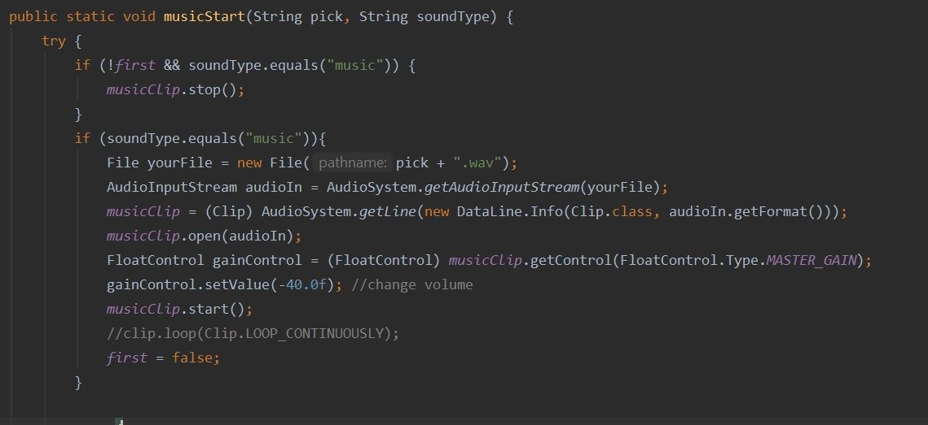
musicpick

Slide 17
David
Grupproll:
OverWorld
SpriteSheet
Map
Character
Movement

Slide 18
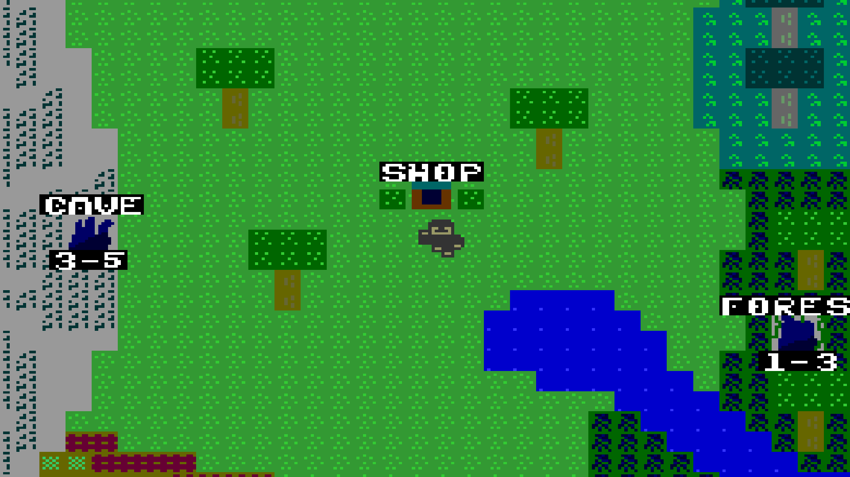
OverWorld

Slide 19
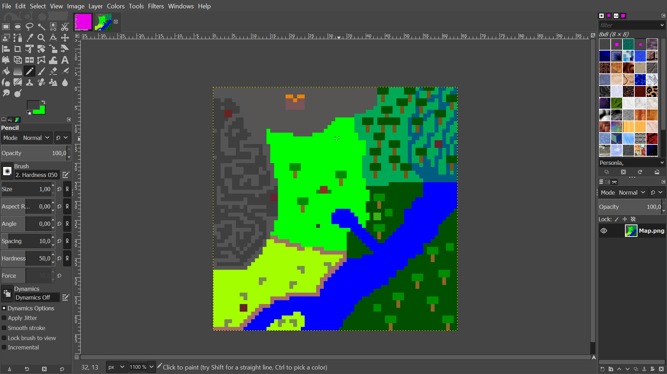
Kartan

Slide 20
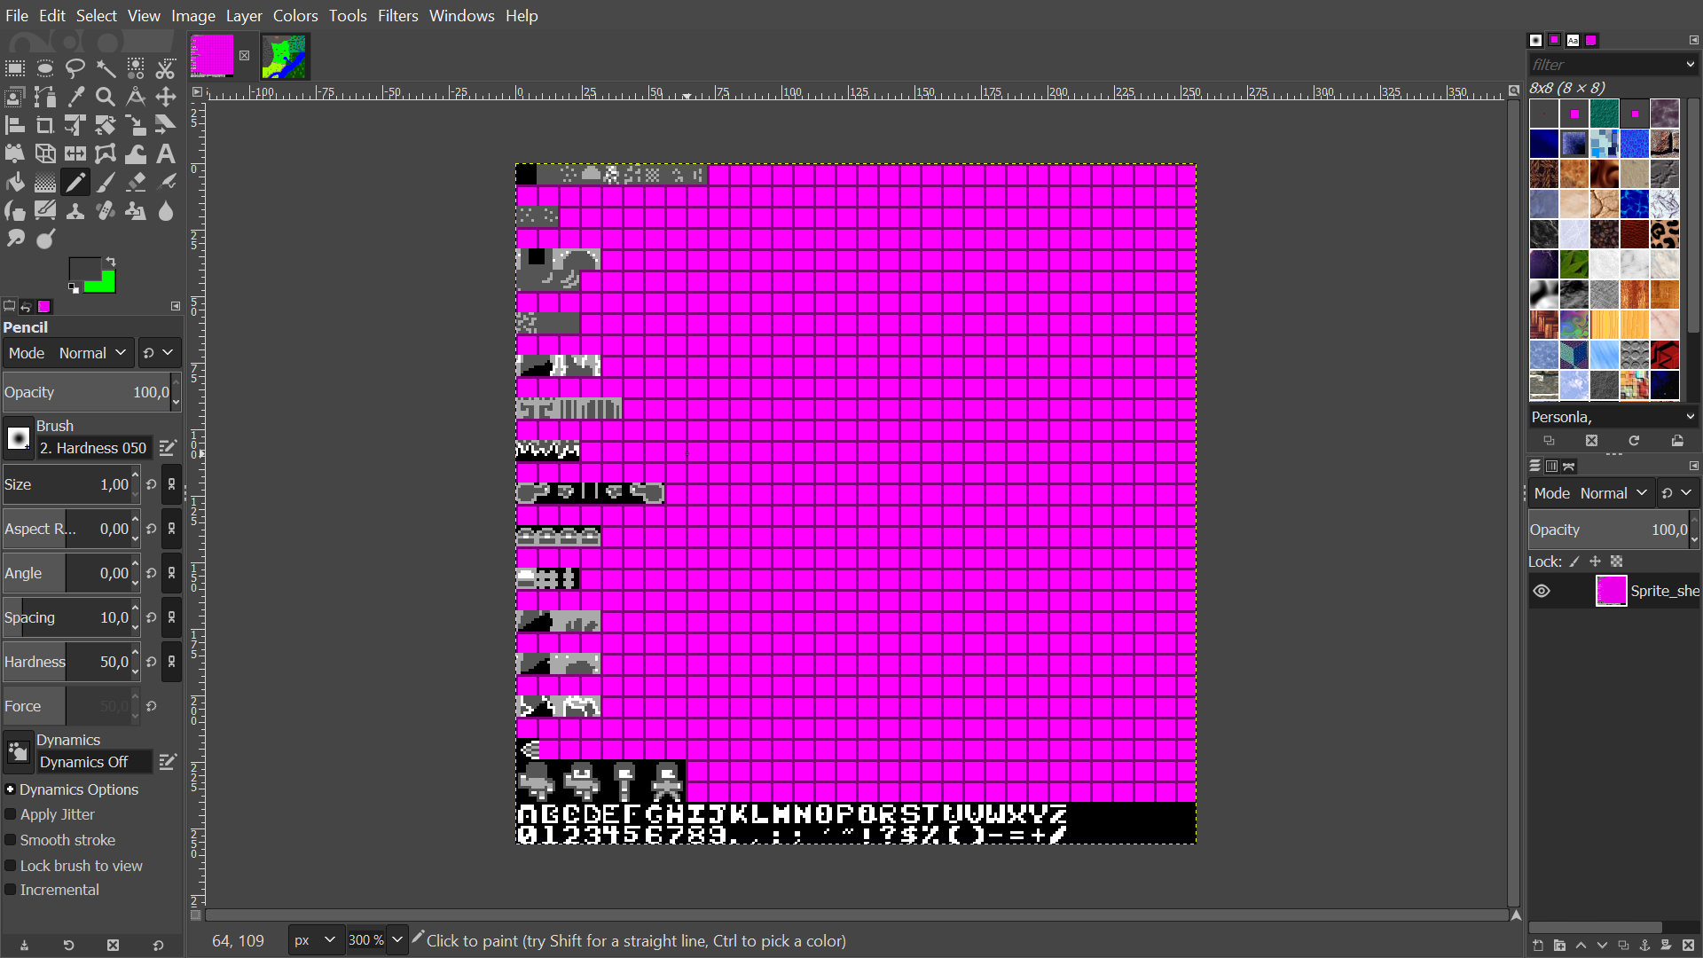
Rutnät(Sprite Sheet)

Slide 21
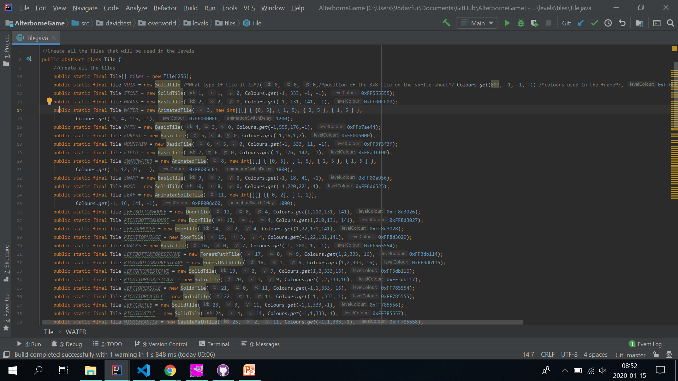
Kod

Slide 22
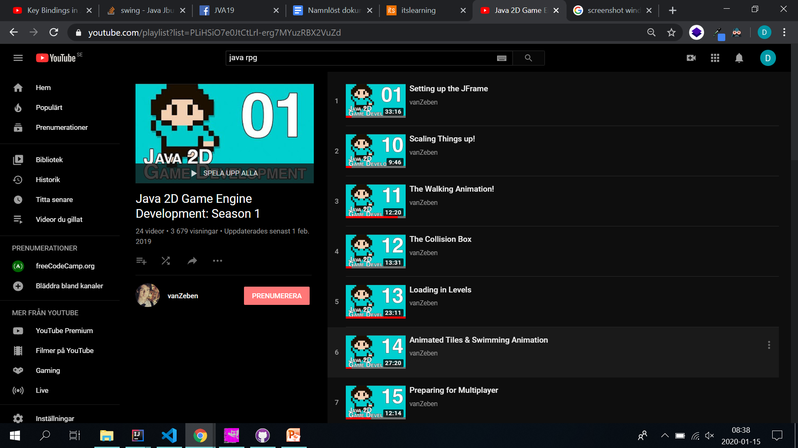
Källhänvisning

Slide 23
Lydia
Hemsida
Databas
Highscore

Slide 24
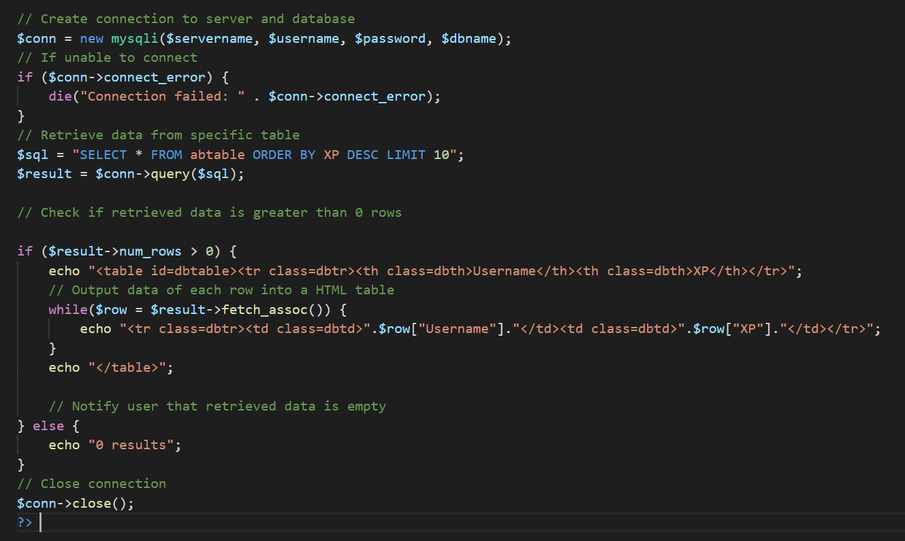
PHP

Slide 25
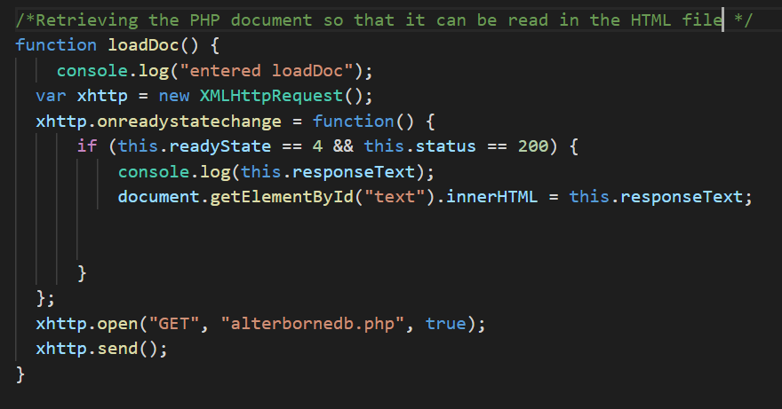
JavaScript

Slide 26
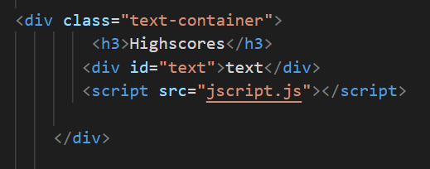
HTML

